Slide 1


大規模MRAデータに基づく脳動脈形状の統計的解析パイプラインの開発
大規模MRAデータに基づく脳動脈形状の統計的解析パイプラインの開発
陳 エン^{[1]}, Bai Yang^{[1]}, 小林 匡治^{[1,2]}, 大島 まり^{[1]}
[1]東京大学, [2]株式会社カイ
2025.12.06 バイオフロンティア講演会 1E12

Slide 2
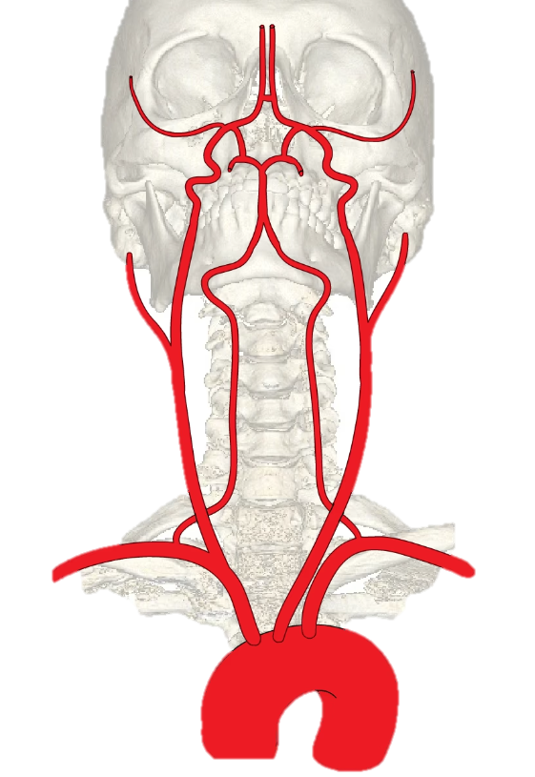
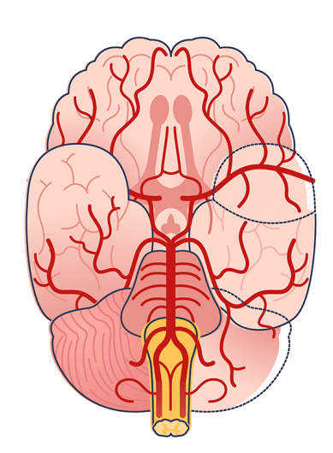
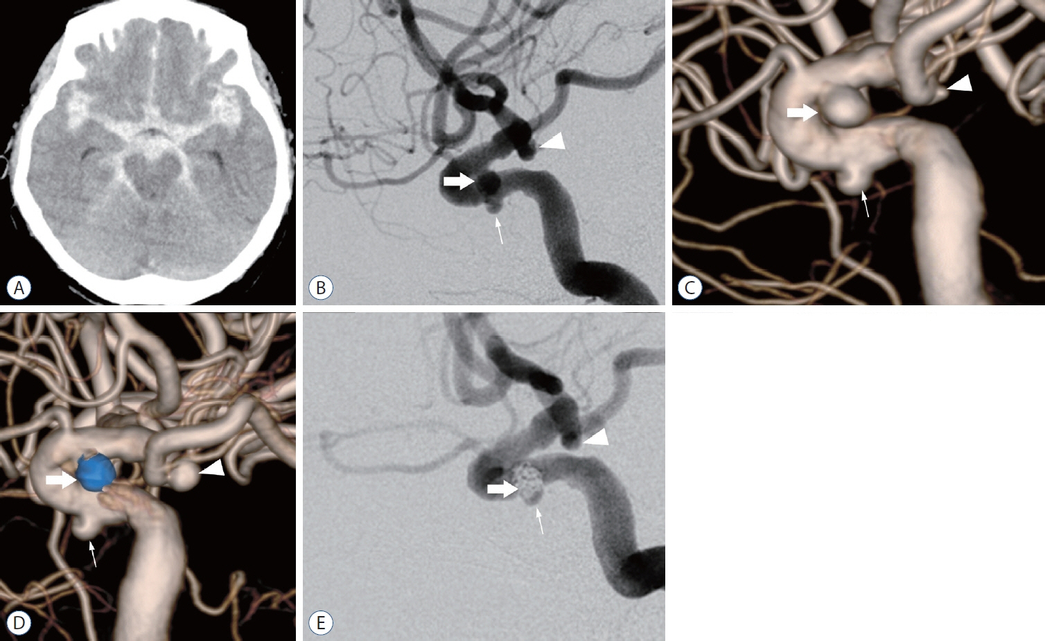
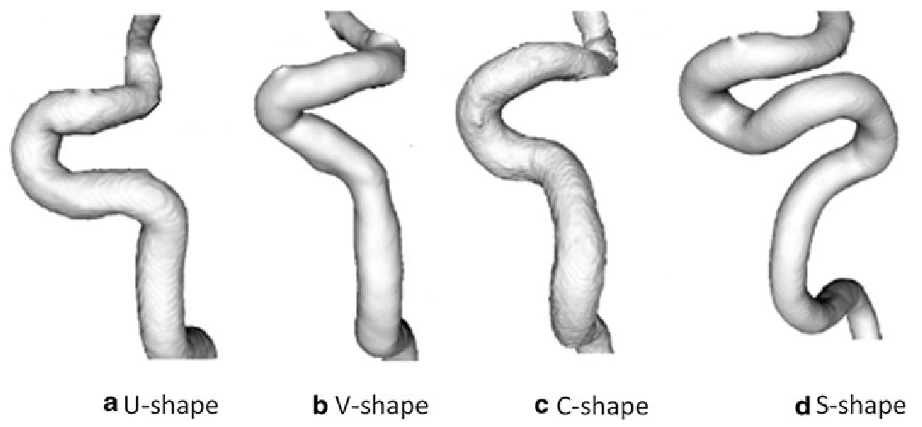
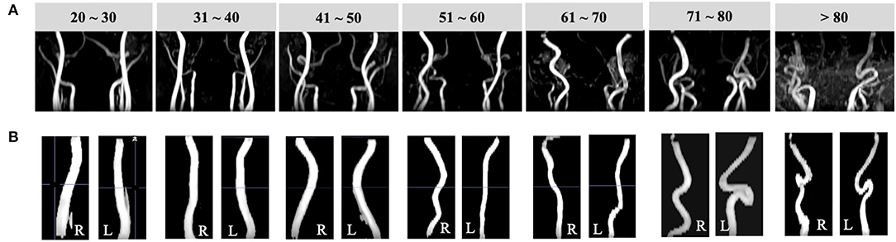
研究背景
脳血管（Fig. 1）疾患のメカニズム解明
脳卒中：日本死因の4位、要介護認定最多の要因
脳動脈瘤（Fig. 2）：日本人口の3%～5%が保有、破裂がくも膜下出血につながる。
ウィリス動脈輪（CoW）と脳動脈血管
リング状の血管網、脳全域に供血
構造的制約によって生じる自然な湾曲（Fig.3上）
⇒動脈瘤形成リスク
CoW
Fig.1 脳動脈血管とウィリス動脈輪
Fig.2 内頸動脈サイホン部に発症する脳動脈瘤
Fig.3 上：内頸動脈サイホン部の形態分類；下：加齢と伴う頸動脈の屈曲度変化[1]
2025.12.06 バイオフロンティア講演会 1E12
[1] Sun, Zhe, et al. "Age-related tortuosity of carotid and vertebral arteries: quantitative evaluation with MR angiography." Frontiers in Neurology 13 (2022): 858805.

Slide 3
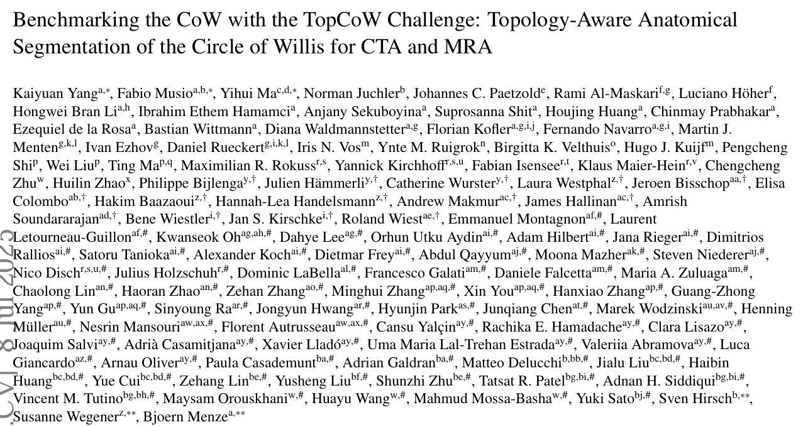
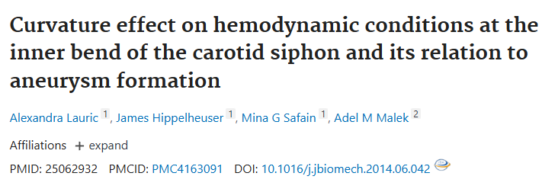
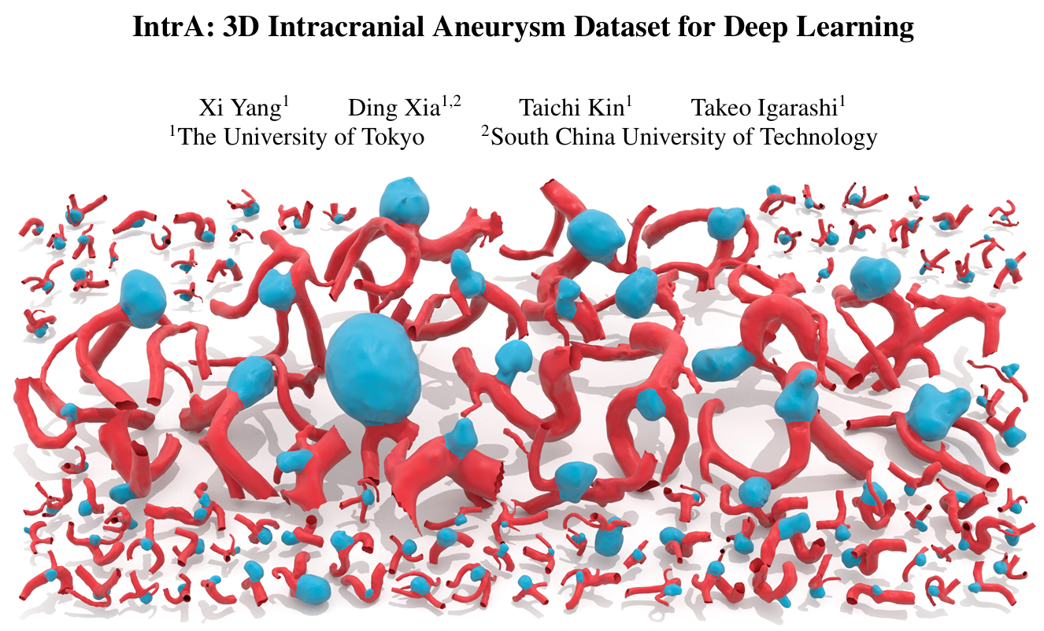
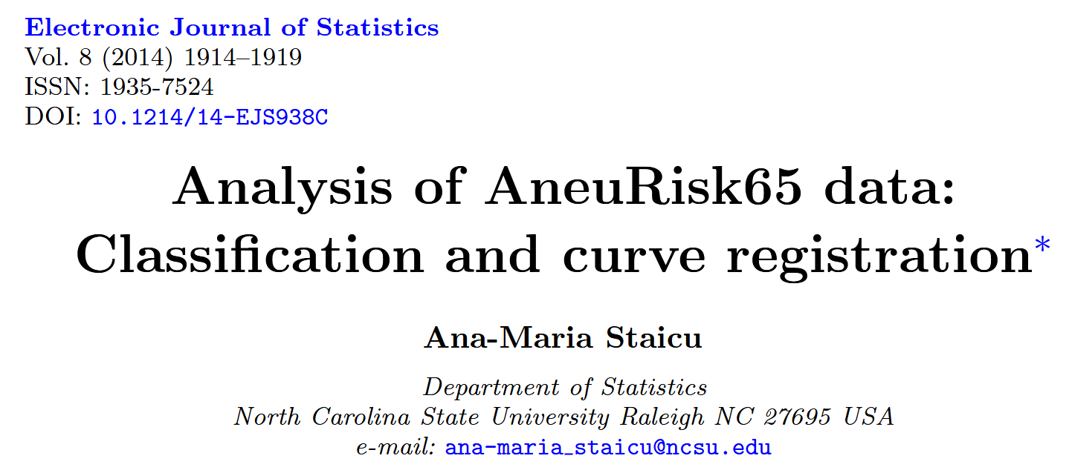
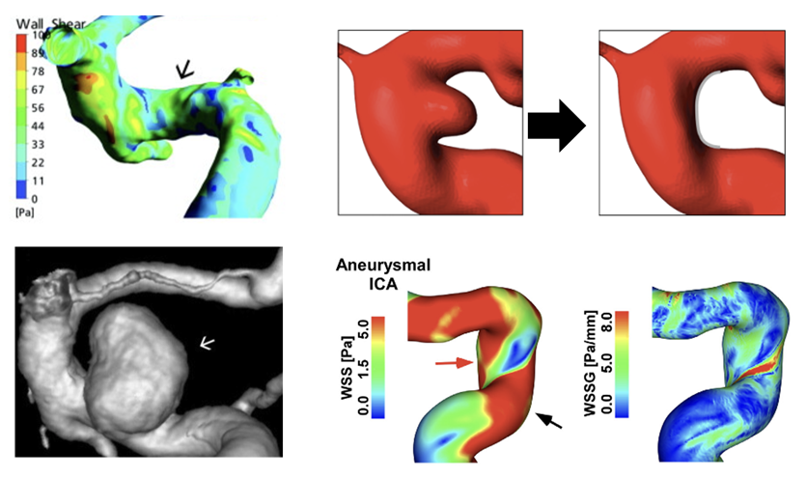
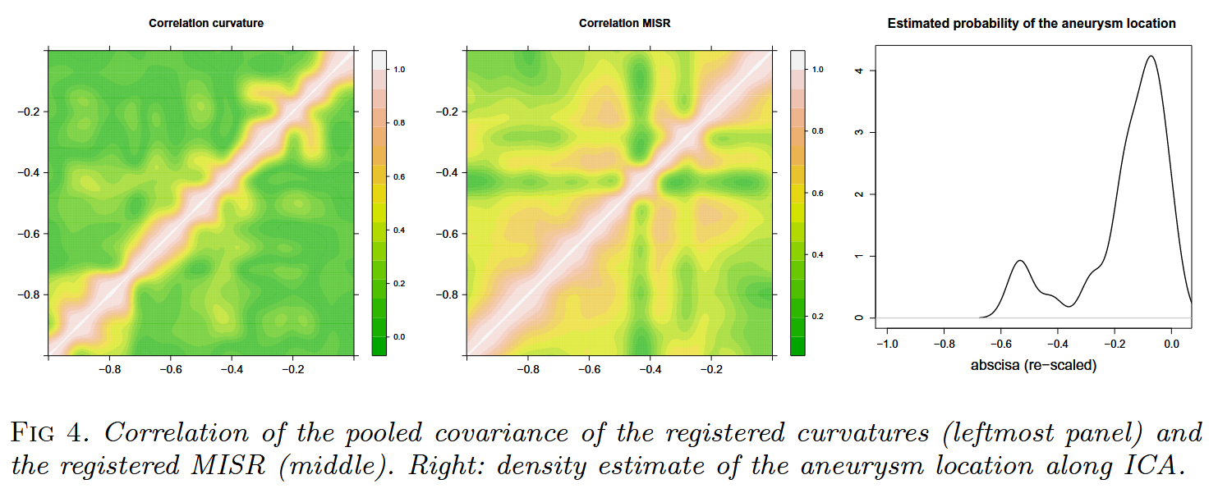
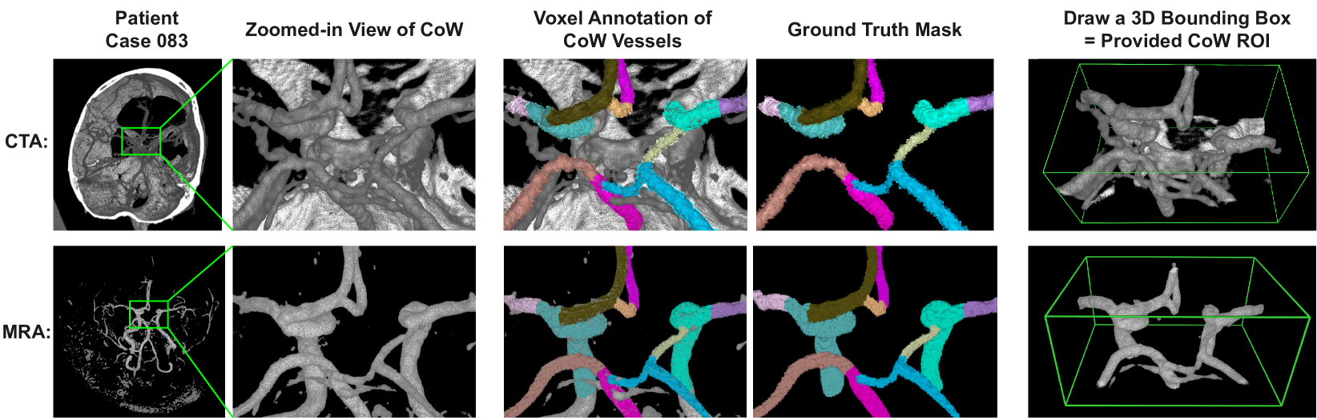
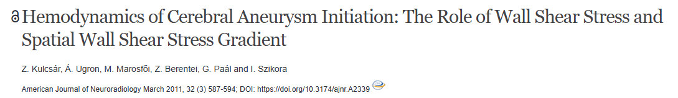
研究背景と先行研究
脳血管医用画像データ（MRA/CTA）
多様な用途：CFD研究、Computer Vision/Graphics、Statistical Shape Analysis
膨大なデータを処理する標準化・自動化パイプラインが必要
2025.12.06 バイオフロンティア講演会 1E12
[1] Kulcsár, Zsolt, et al. "Hemodynamics of cerebral aneurysm initiation: the role of wall shear stress and spatial wall shear stress gradient." American Journal of neuroradiology 32.3 (2011): 587-594.
[2] Lauric, Alexandra, et al. "Curvature effect on hemodynamic conditions at the inner bend of the carotid siphon and its relation to aneurysm formation." Journal of biomechanics 47.12 (2014): 3018-3027.

Slide 4
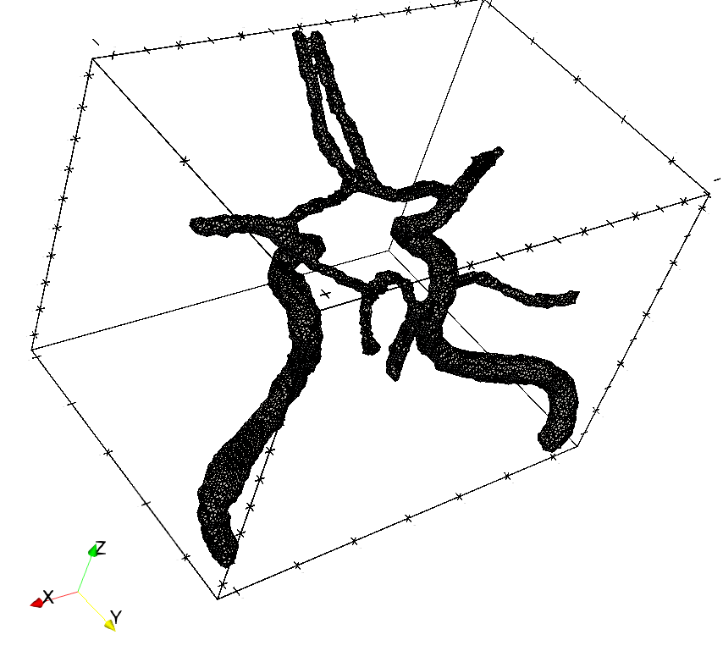
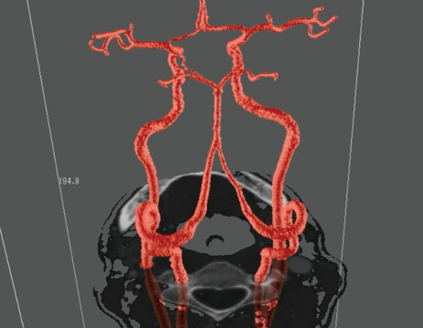


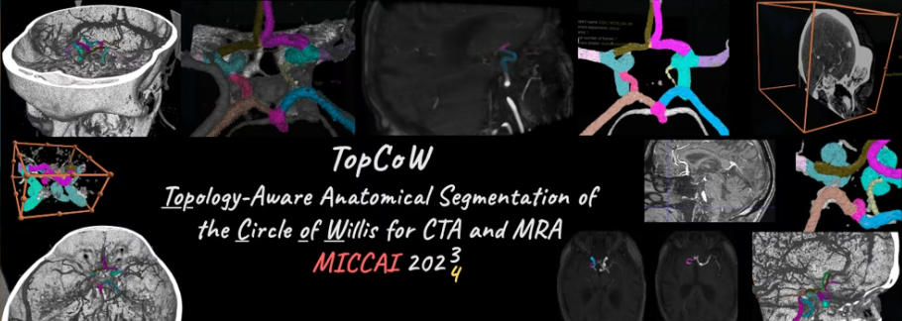
パイプライン
研究目的
大規模MRAデータを処理するための脳動脈形状の統計的解析パイプラインの開発
Vessel Modeling
Modeling Data
VOXEL
中心線
表面格子
Large-scale MRA Database
Automatic
Segmentation
Parameterization
⬅️State-of-the-artモデル導入
⬅️構造的モデリングデータ生成
Modeling Data
Geometric Characterization
Anatomical Classification
Statistical Analysis
⬅️幾何学的特徴を用いた
解剖学的ランドマークの特定
血流解析結果との紐付け
特定の解剖学的特徴を持つ合成血管形状生成
…
Alignment
Coord-based PCA
⬅️主成分を用いた血管形状の表現・再構成
Fig.4 脳動脈形状の統計的解析パイプライン
2025.12.06 バイオフロンティア講演会 1E12

Slide 5
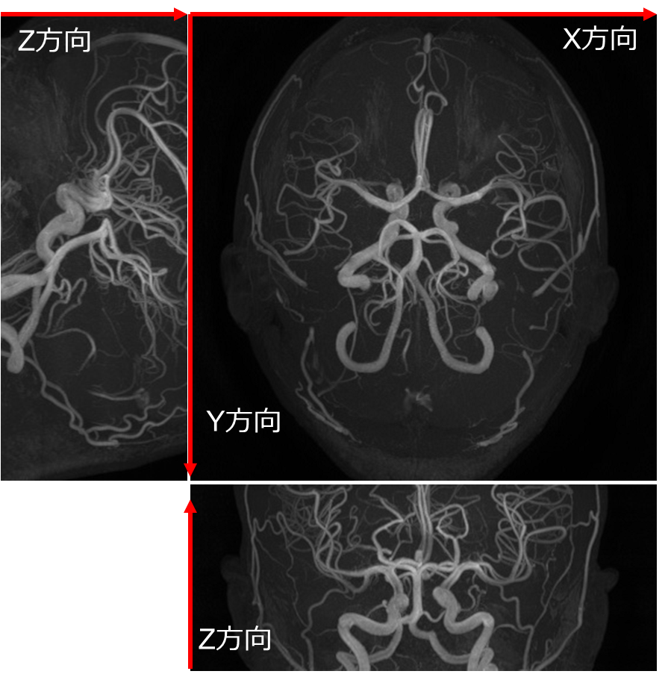
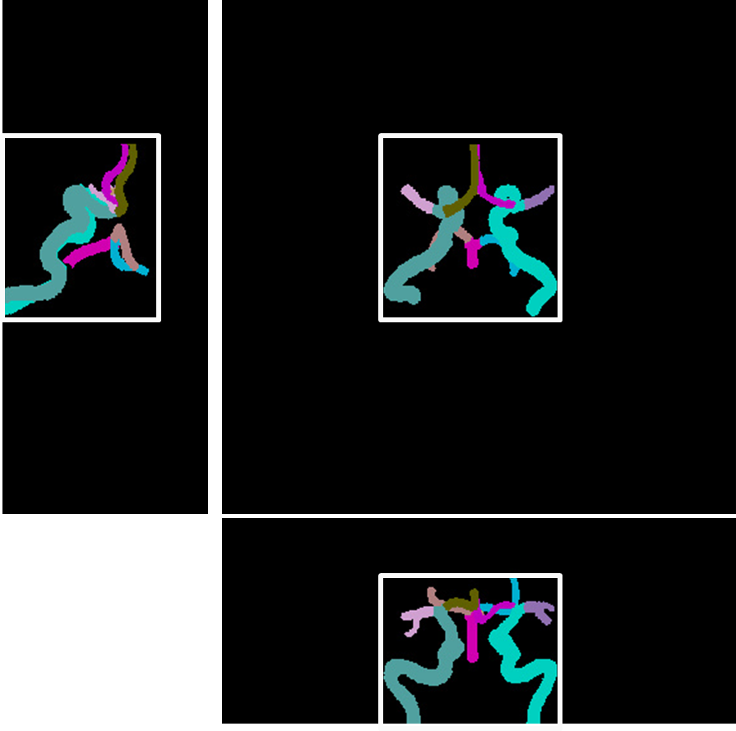
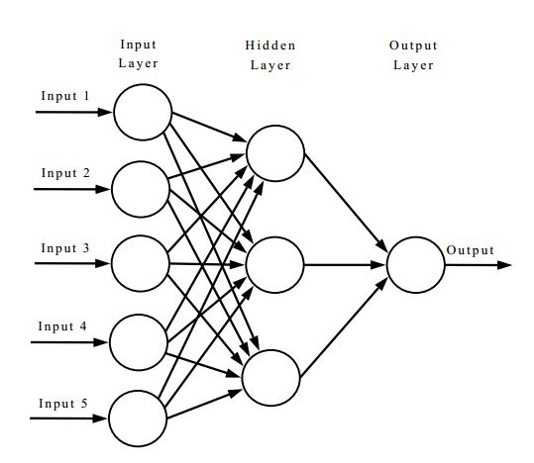
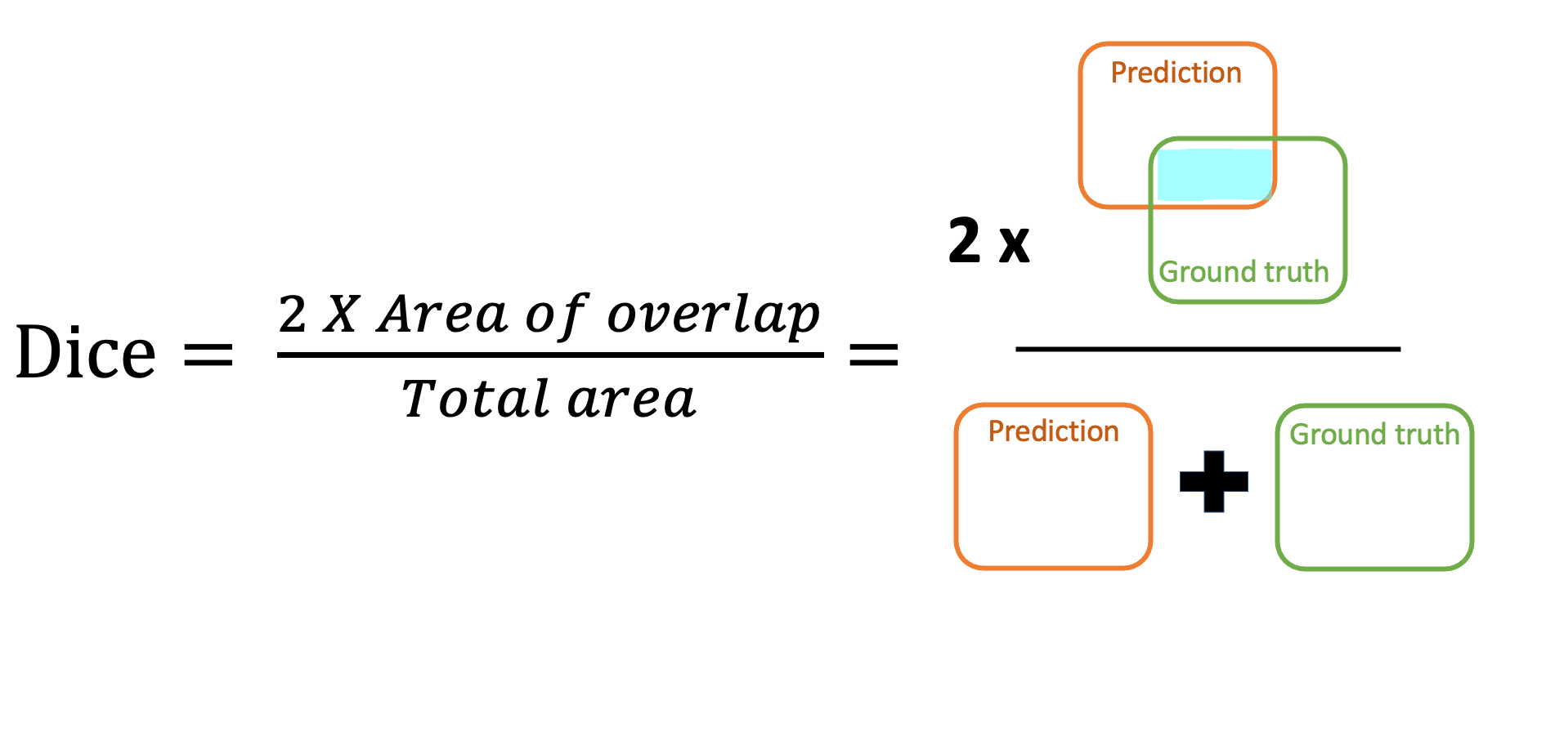
自動セグメンテーションによるモデリング
結果1/4
公開データセットTopCoWの140症例のうち130症例で学習し、10症例をテストデータとした
マニュアルでのセグメンテーション領域と、自動化セグメンテーションモデルによる予測領域を比較し、DICEスコア平均〜92.6%を実現
カラーはラベルを表す
Deep neural network
Fig.5 脳動脈血管（CoW）セグメンテーション
Tab.1 自動セグメンテーション深層学習モデルがTopCoWテストデータにおけるDice Score（N=10）
 | Total | BA | R-PCA | L-PCA | R-ICA | R-MCA | L-ICA | L-MCA | R-Pcom | L-Pcom | Acom | R-ACA | L-ACA
Dice Score (Mean) | 0.926 | 0.880 | 0.871 | 0.873 | 0.940 | 0.763 | 0.933 | 0.811 | 0.733 | 0.872 | 0.673 | 0.764 | 0.766
Isensee, Fabian, et al. "nnU-Net: a self-configuring method for deep learning-based biomedical image segmentation." Nature methods 18.2 (2021): 203-211.
2025.12.06 バイオフロンティア講演会 1E12

Slide 6
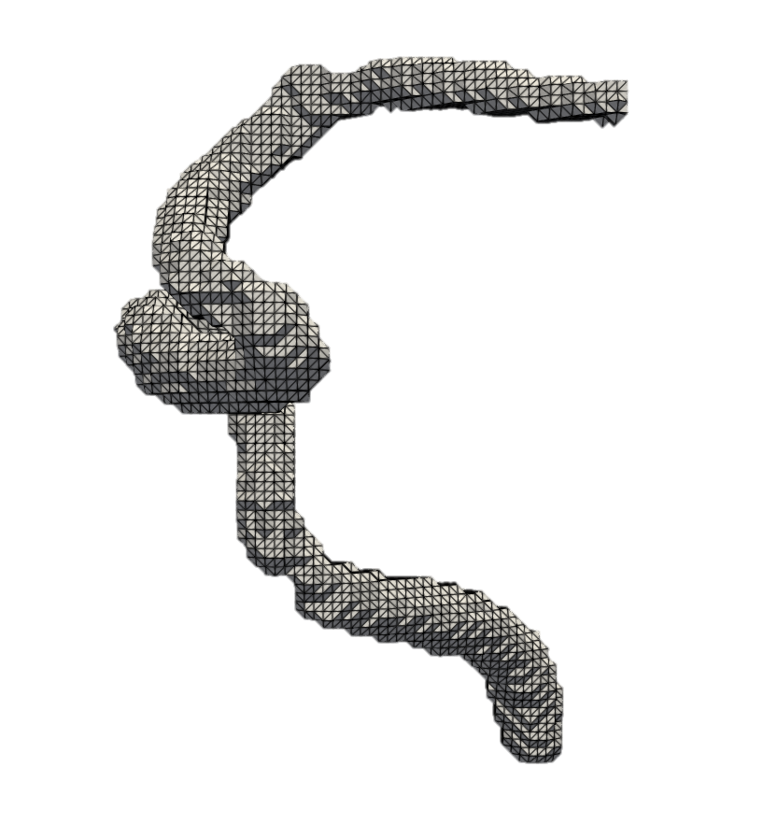
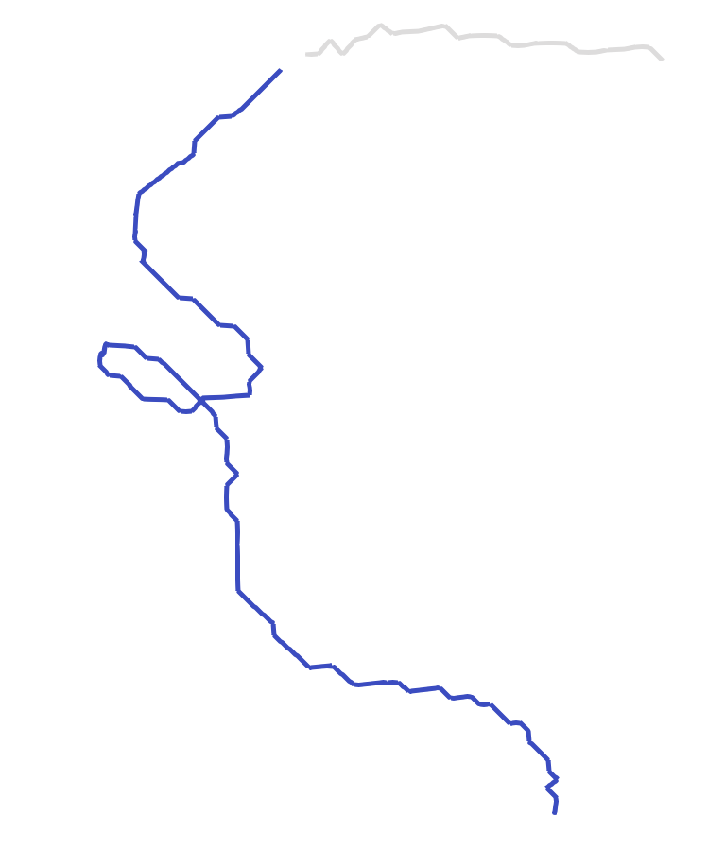

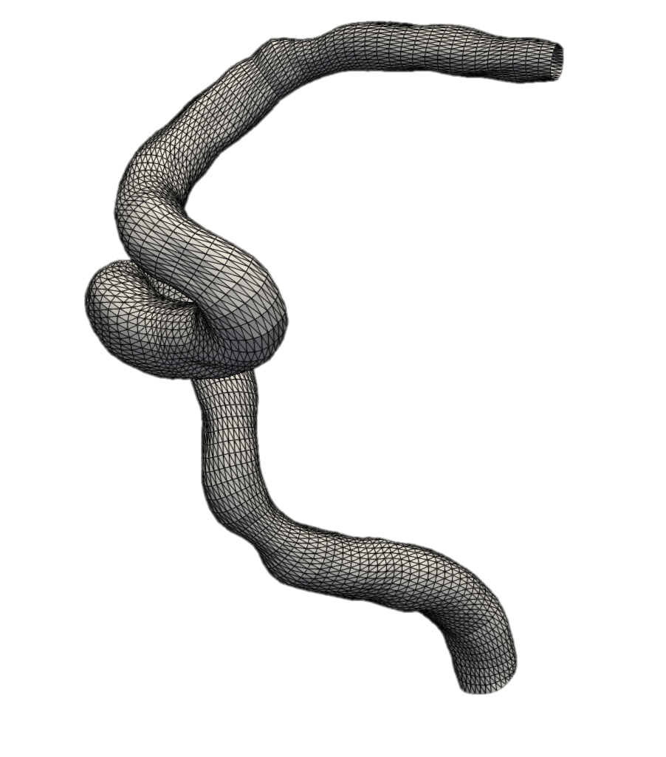
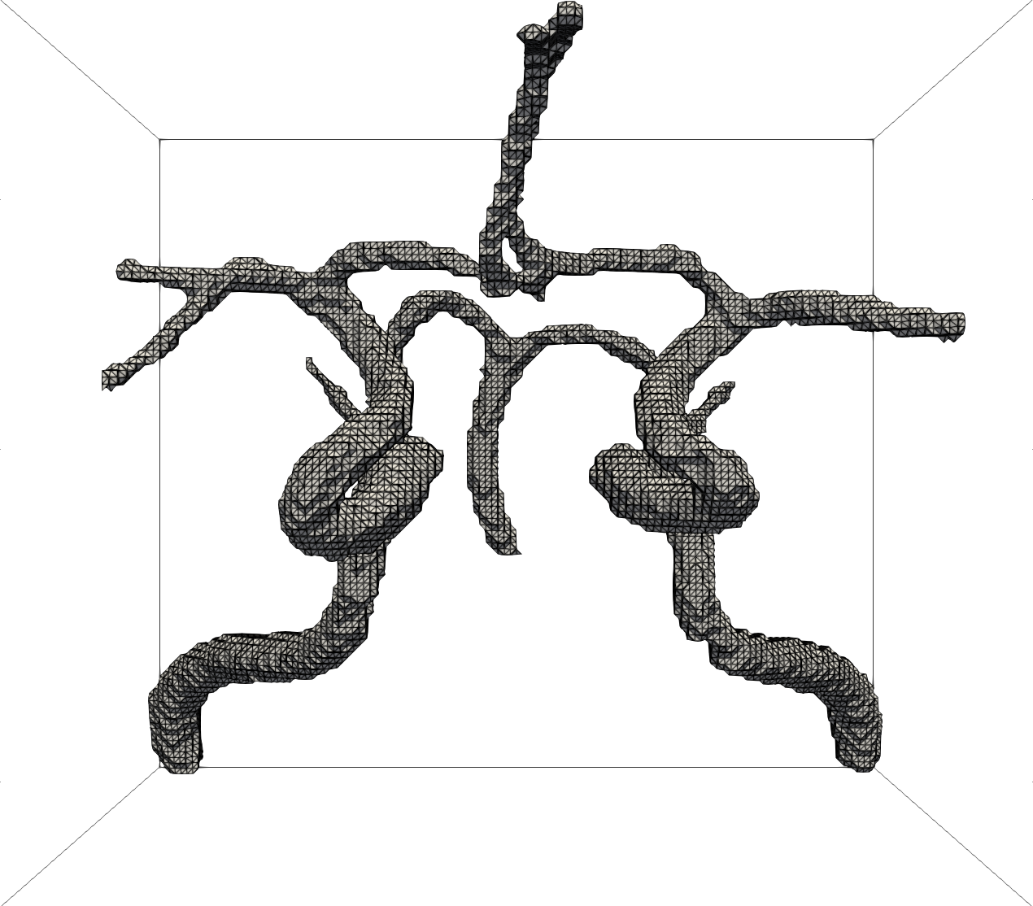
パラメータ化モデリングデータ
Arterial centerlines were extracted from MRA images with an isotropic resolution of 0.62 mm. Following extraction, the centerlines were represented using a 5th-degree spline-fitting procedure. Compared with the raw extractions, this representation introduced a mean reconstruction error of approximately 0.99 mm (SD = 0.317 mm).
結果2/4
MRA画像
ラベル付き血管中心線（5th Spline Fitting処理）
血管表面格子（Centerline-based smoothing処理）
患者情報など
ラベル付き血管領域ボクセル
MRA画像
Fig.5 モデリングデータ構造
中心線ベースの
血管形状分析
三次元血流解析
CoWトポロジー
連結性分析
自動セグメンテーションにより求められたラベル付き予測領域（ボクセル）
ターゲット血管
ボクセル細線化により
抽出した血管スケルトン
Spline-fitting
血管中心線（Kobayashi et al.,）
Surface spline-fitting
血管表面
2025.12.06 バイオフロンティア講演会 1E12
Kobayashi, Masaharu, et al. "A penalized spline fitting method to optimize geometric parameters of arterial centerlines extracted from medical images." Computerized Medical Imaging and Graphics 84 (2020): 101746.
Case 80L

Slide 7
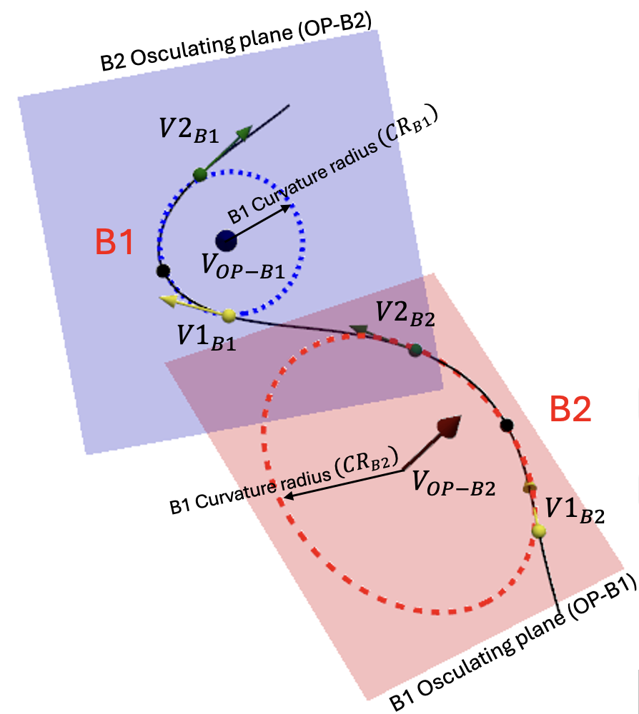
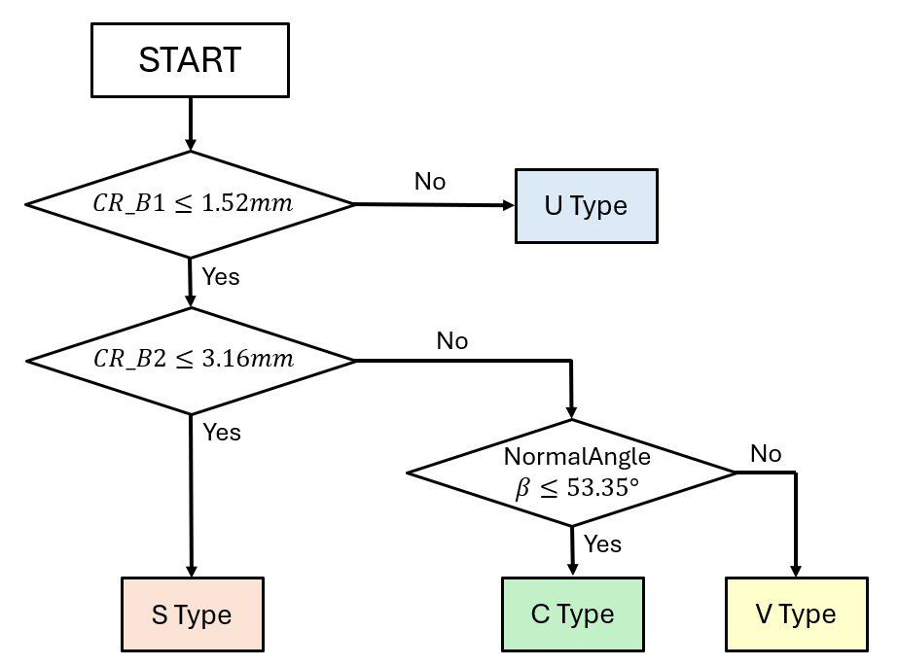
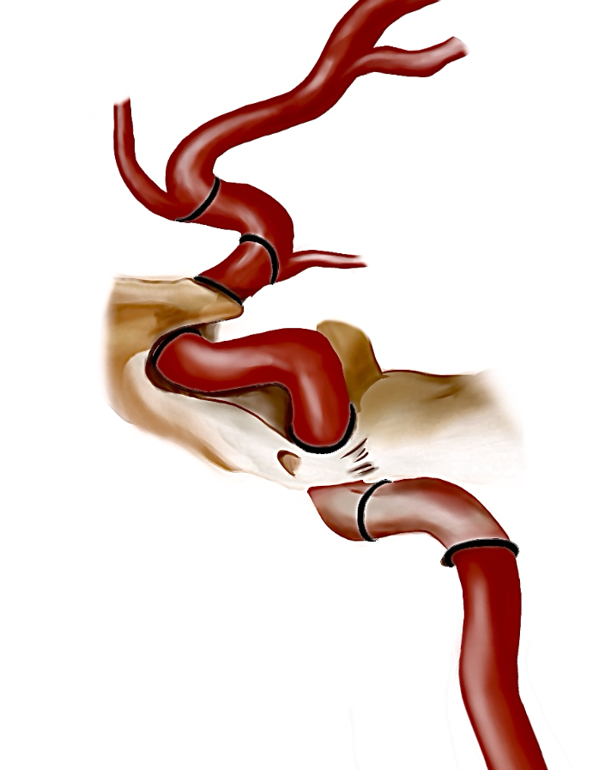
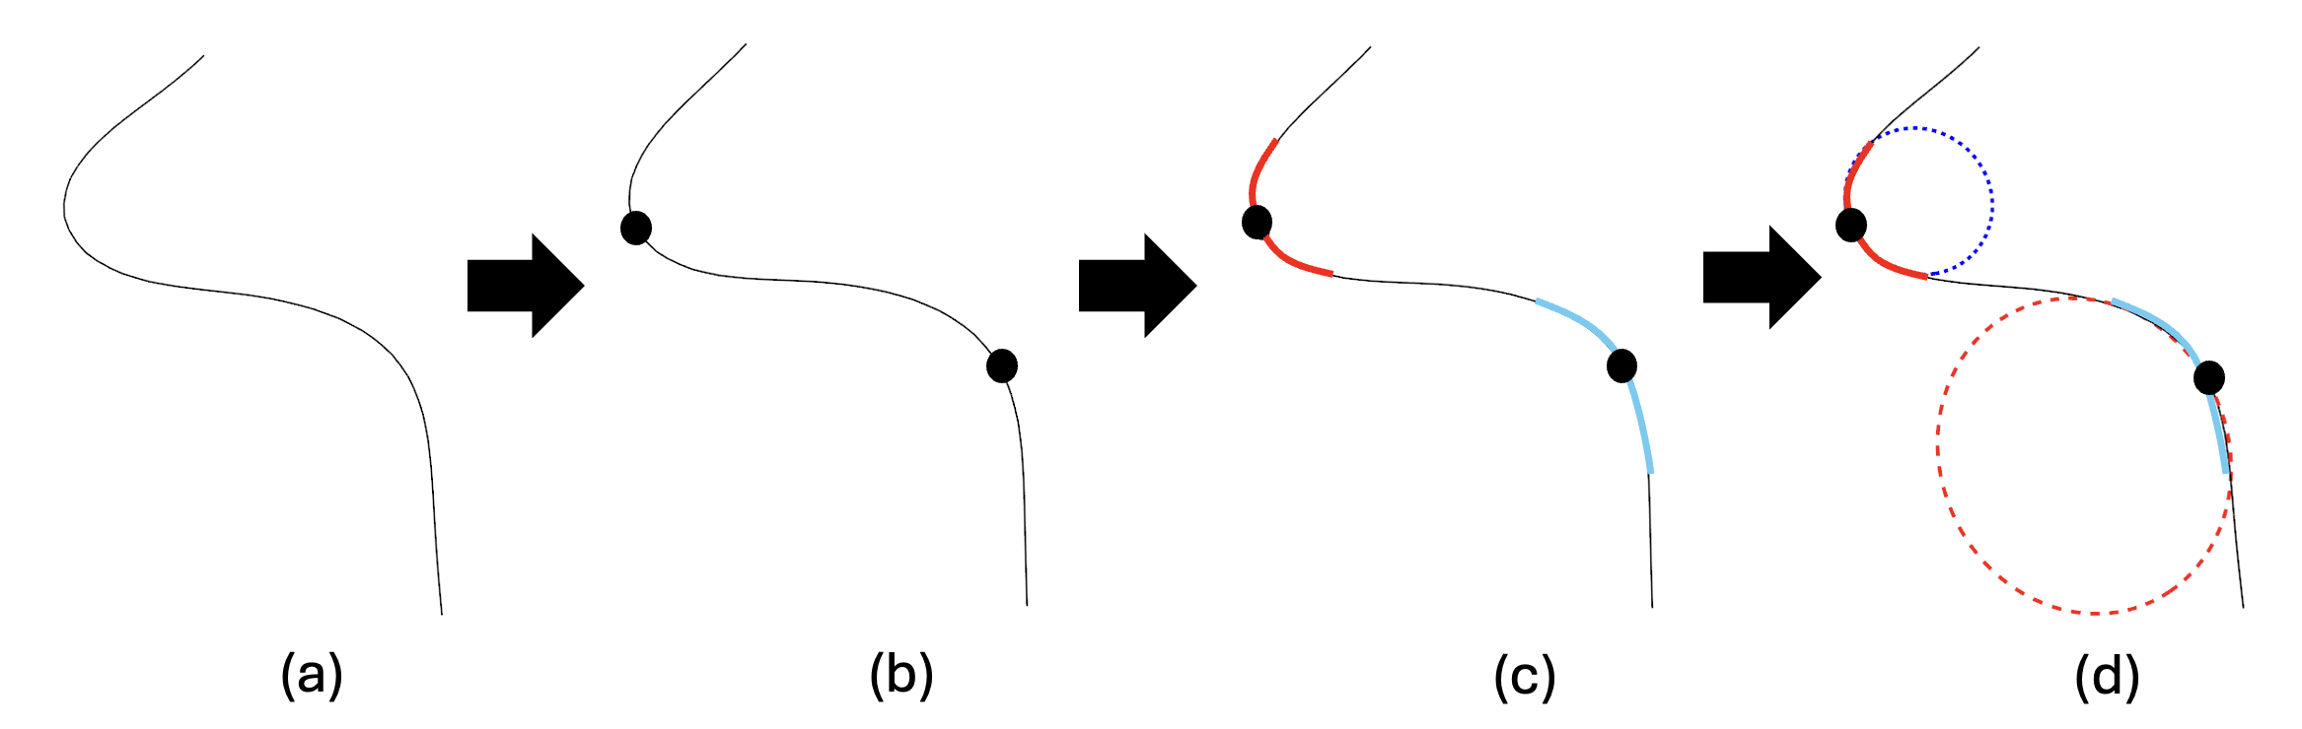
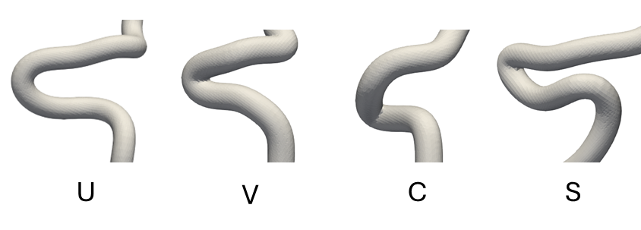
幾何学的特徴による内頸動脈サイホン形状分類
結果3/4
中大脳動脈（MCA）
資料提供：Feng Jianqingさん
遠心端曲率ピーク
Carotid Siphon
近心端曲率ピーク
Fig.6 サイホン中心線における幾何学的特徴CRB1、CRB2とNormal Angleの定義
内頸動脈（ICA）
公開データベースBraVaの77例内頸動脈中心線を使用
幾何学的特徴から解剖学的分類（Zhangら, Linら）を推定
データの分布は先行研究の参考値と似た傾向（U>V>C）が得られた（Tab.2）
Fig.7 CRB1,CRB2, NormalAngleによる分類の流れ
Tab.2 BraVaデータにおける分類結果と参考値（Referenceは他データセット使用）
Type | Count | % | Reference(Zhang) %
U shape | 58 | 75.32 | 55
V shape | 10 | 11.69 | 28.33
C shape | 4 | 5.19 | 16.67
S shape | 5 | 7.79 | 0
Fig.8 提案手法で分類したBraVaデータにおける各タイプの代表例
2025.12.06 バイオフロンティア講演会 1E12
Zhang, Chi, et al. "Geometric classification of the carotid siphon: association between geometry and stenoses." Surgical and radiologic anatomy 35.5 (2013): 385-394.

Slide 8
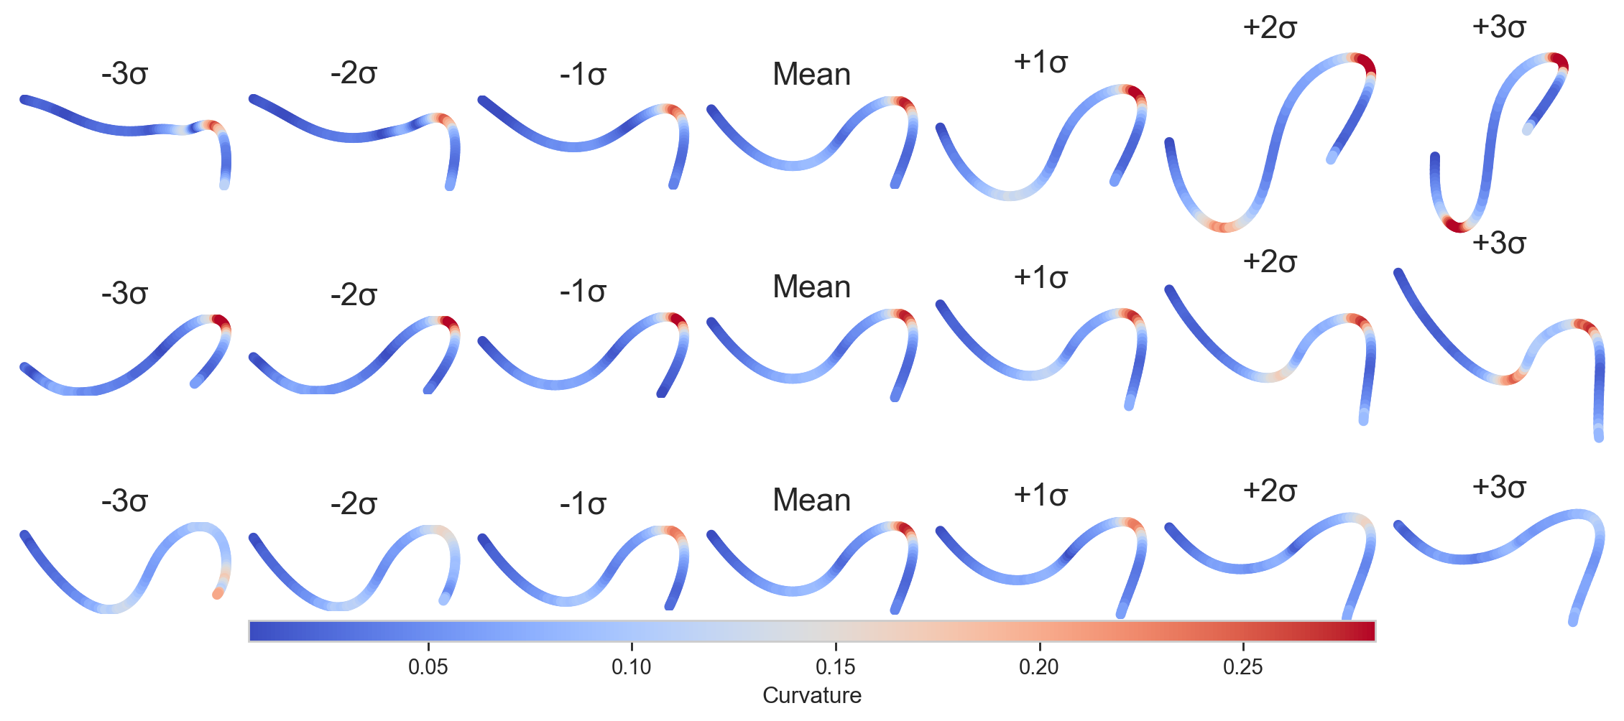
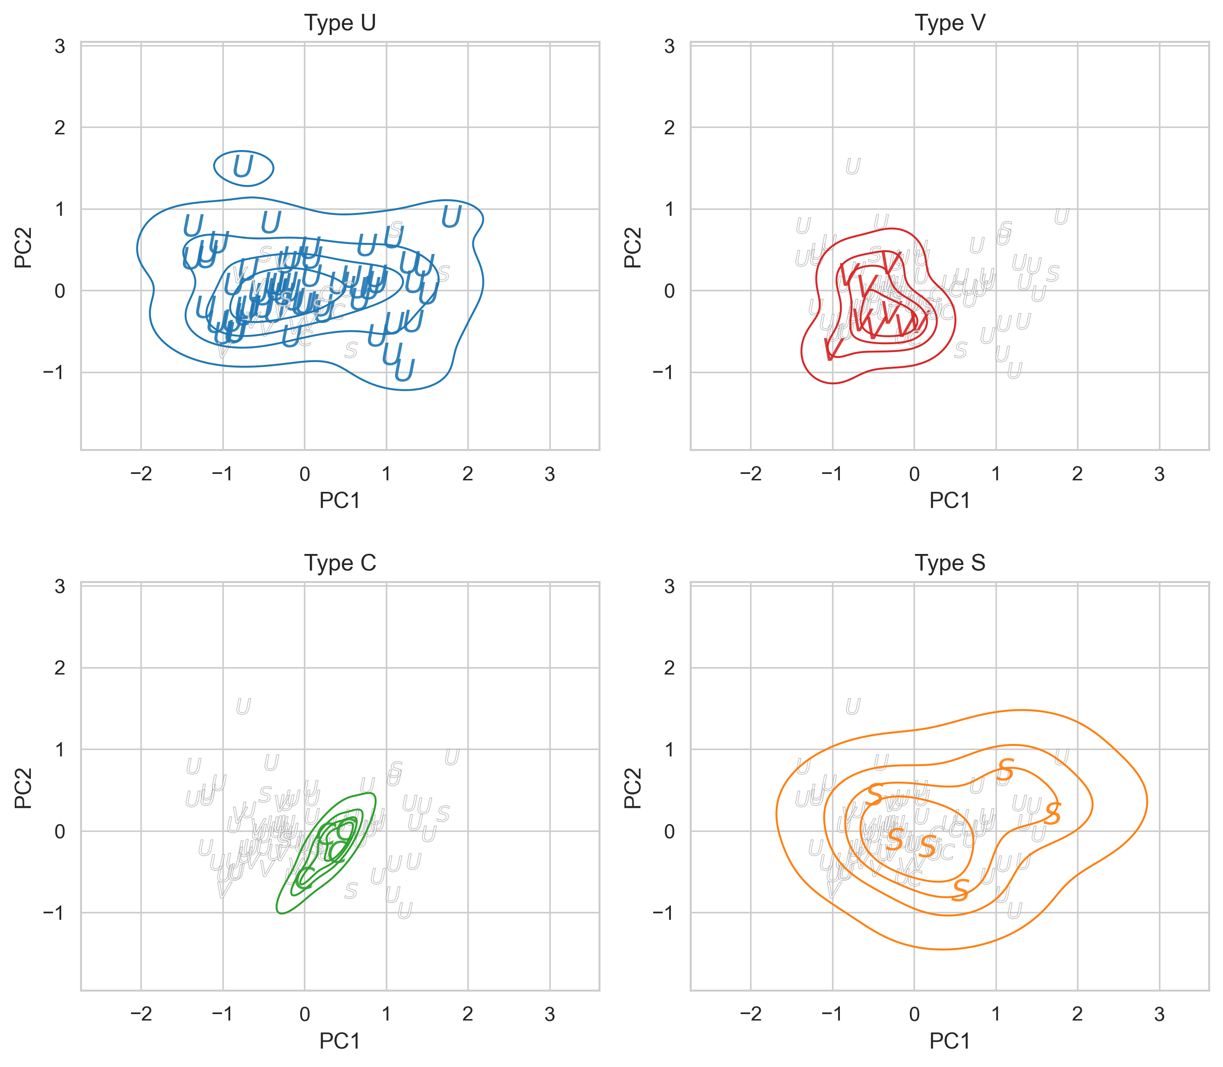
内頚動脈中心線の主成分分析
結果4/4
近心端
内頸動脈サイホン部中心線の3次元座標の主成分分析
PC3まで累積寄与率>90%、PC7で>99%
➡︎平均長さ25mmのサイホン部バリエーションは3〜8成分で表せる
2～4ボクセル内の再構成誤差
用いられたMRA解像度は0.62mmに対して、PC3まで用いてサイホン部中心線を再構成する場合のMSE=2.31～mm、PC8まで用いると1.08～mm
低次主成分と解剖学的タイプ（U/V/C/S）との相関関係
PC1ーPC2平面においてV/Cタイプのクラスタが見られた
遠心端
Tab.3 寄与率と累積寄与率
 | PC1 | PC2 | PC3 | PC4 | PC5 | PC6 | PC7 | PC8
VE | 0.62 | 0.19 | 0.09 | 0.05 | 0.02 | 0.01 | 0.01 | 0
ΣVE | 0.62 | 0.81 | 0.9 | 0.95 | 0.97 | 0.98 | 0.99 | 0.99
Fig.9 PC１～PC3の調整によるサイホン形状の変化
Fig.10 UVCSタイプとPC1-PC2平面上のクラスタリング
2025.12.06 バイオフロンティア講演会 1E12

Slide 9
まとめ
大規模MRAデータを処理するための脳動脈形状の統計的解析パイプラインの開発
深層学習モデルによるCoW血管領域自動セグメンテーション
構造的モデリングデータ：ラベル付きボクセル・中心線・表面格子
幾何学的特徴を用いた解剖学的特徴推定：局所湾曲を用いた頸動脈サイホン部形状分類
主成分分析を用いた内頸動脈中心線の表現・再構成
今後の展開について
一般規模データで開発されたパイプラインを大規模データセットに使用する際の検証手法
統計的形状解析手法の中心線からの拡張
2025.12.06 バイオフロンティア講演会 1E12

Slide 10
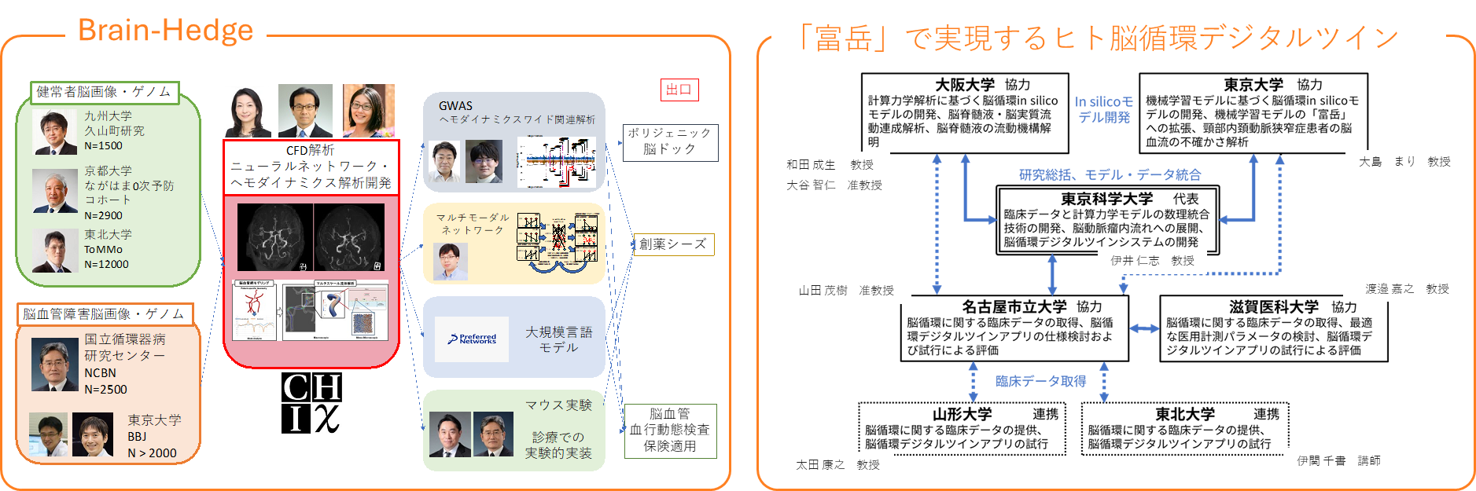
Acknowledgement
This research was supported by AMED under Grant Number JP23tm0524003 and JSPS KAKENHI under Grant Number JP22H00190

Slide 11
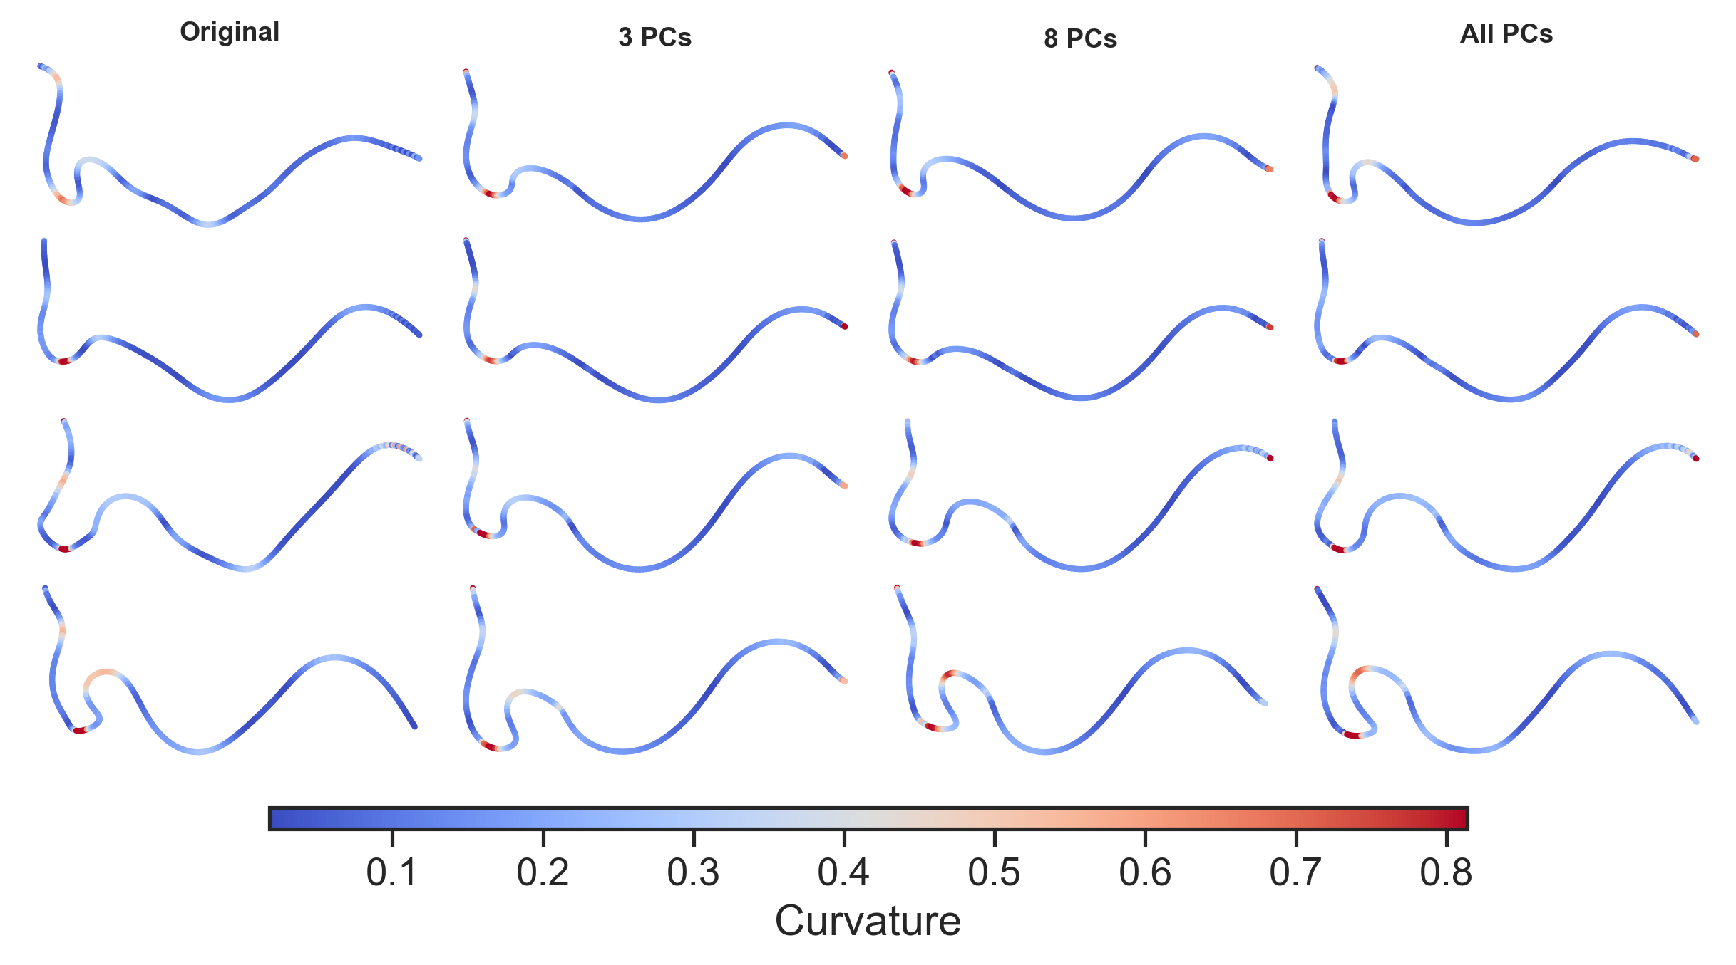
Reconstructing PCs

Slide 12
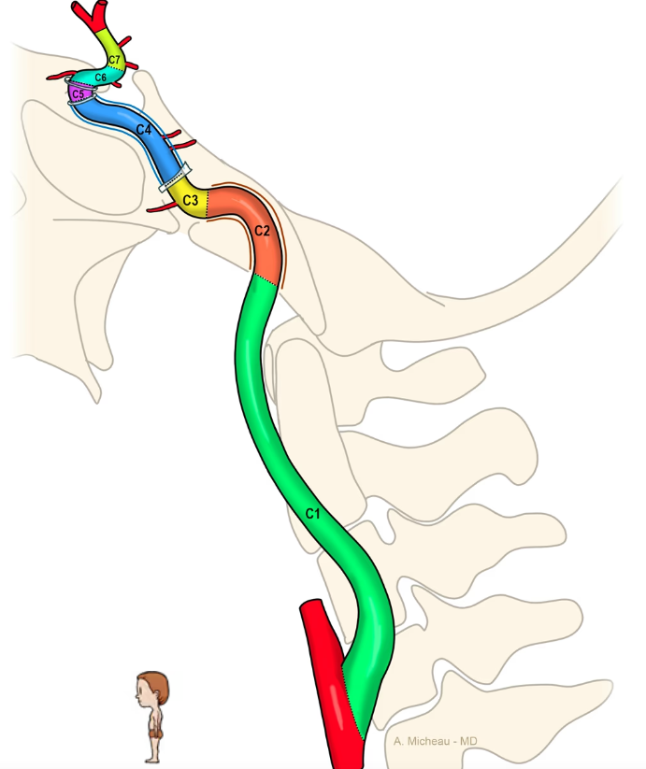
内頸動脈サイホン部
C7 Comunicating Segment
C6 Ophthalmic Segment
subarachnoid space
蜘蛛膜下腔
C5 Clinoid Segment
C4 Cavernous Segment
海綿静脈洞(静脈洞)
C3 Lacerum Segment
頸動脈管(骨のトンネル)
C2 Petrous Segment
[Bouthillier 1996]

Slide 13
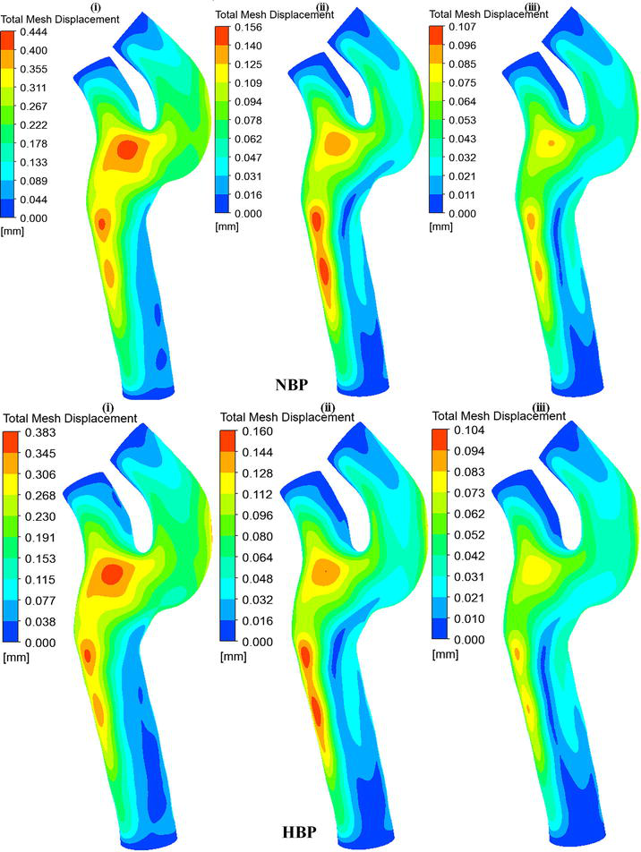
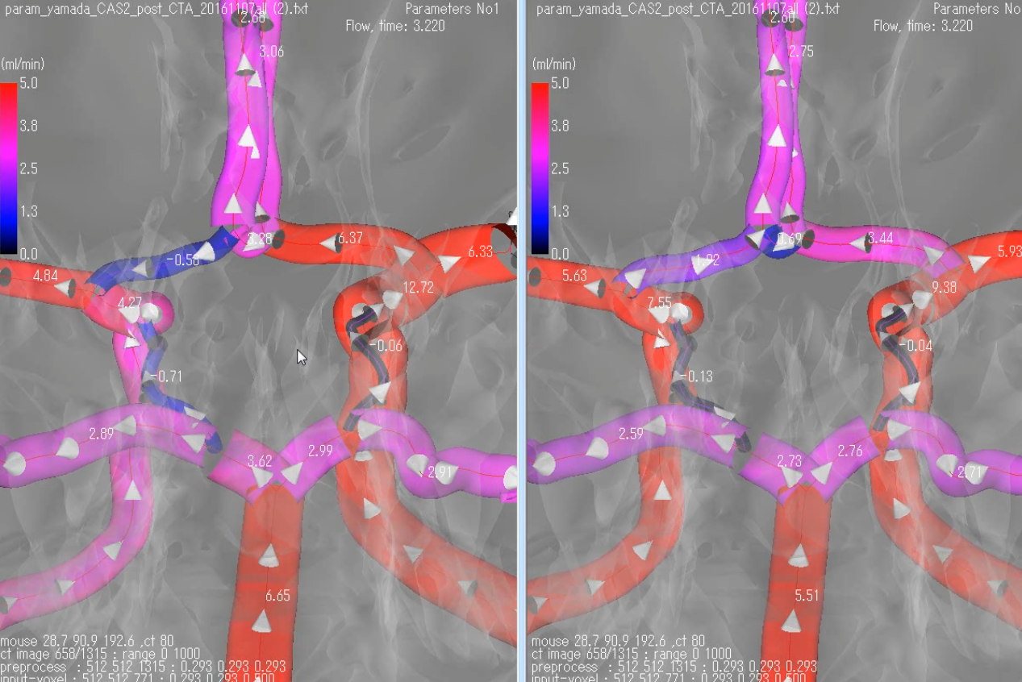
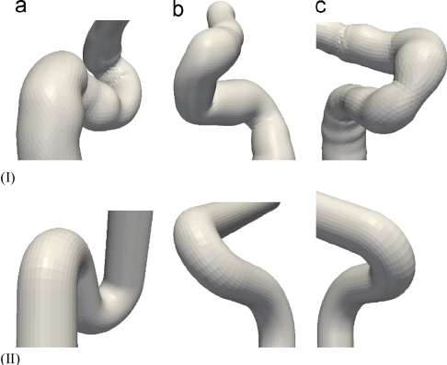

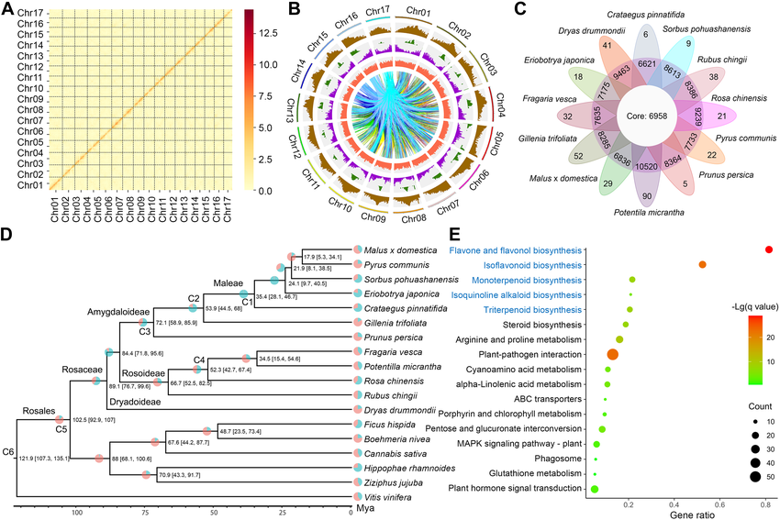
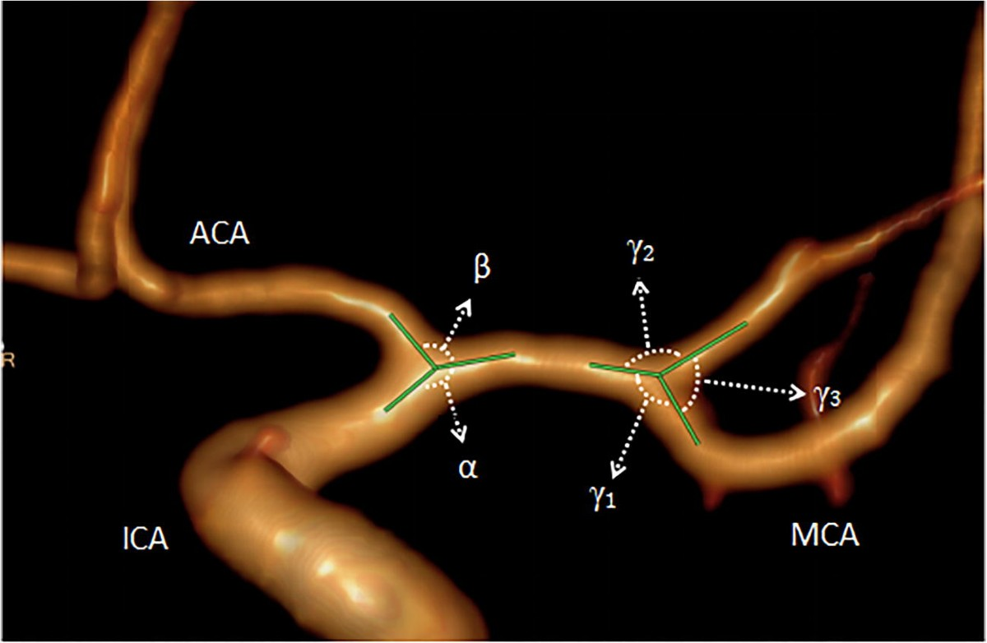
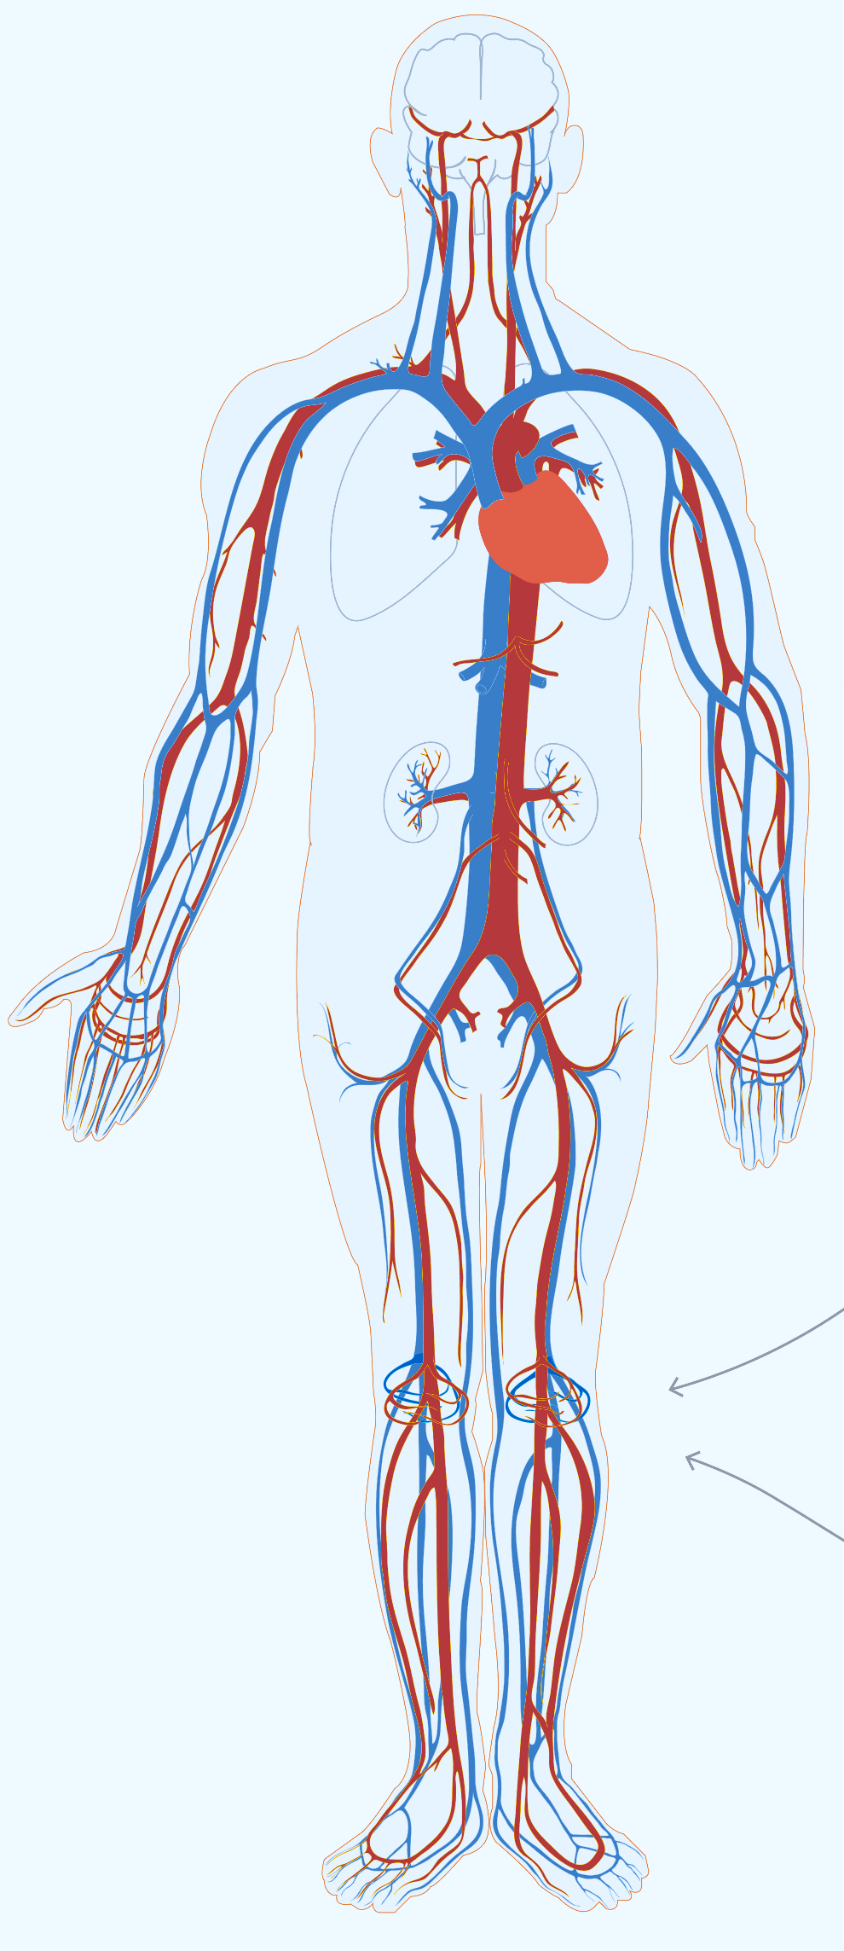
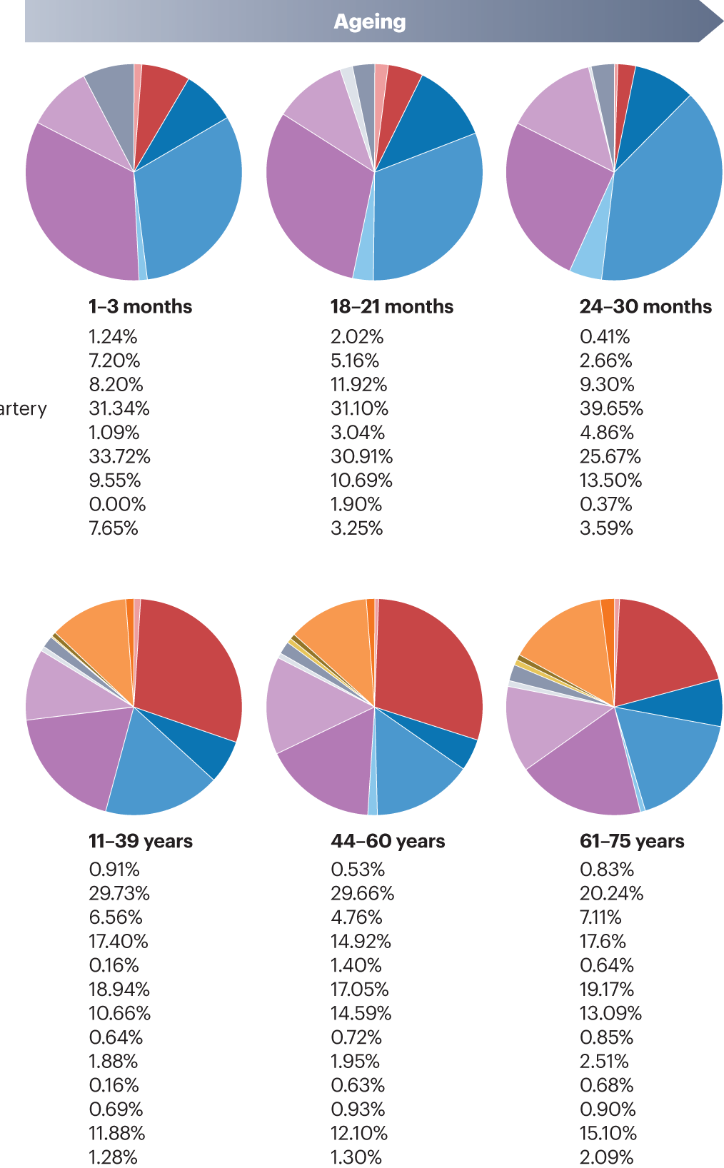
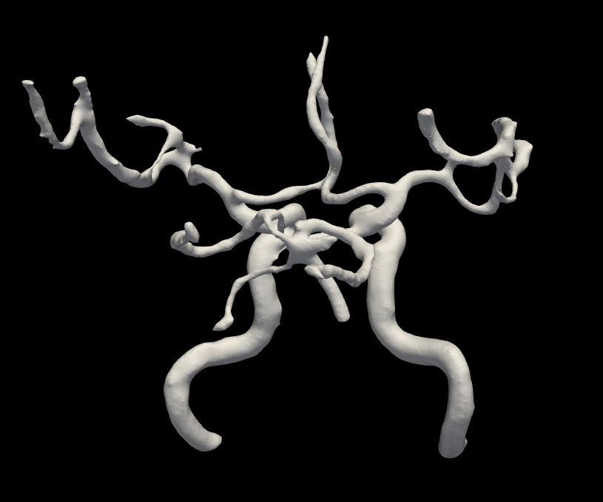
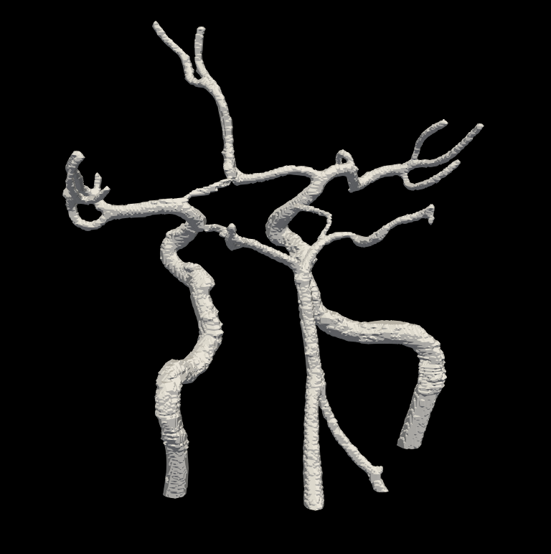
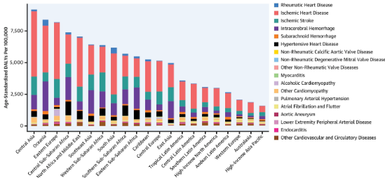
各研究の使うメタ言語を翻訳し合う
Research Question: それぞれのパートの必要な”表現の解像度”をどう満たすのか？
形状表現フレームワーク
1. 血流解析
ICA/main arteries
中心線
横断面
長さ
面積
屈曲度
円形度
半径
回転
Multi-arterial structure
2. GWAS/ゲノム解析
偏り
変化率
表面
Topology
Collapse
連結性
Cerebral Vascular Network
3. 疫学統計
狭窄
分岐
閉鎖性
動脈瘤
角度
対称性
加齢変化
数量
分岐パターン

